Slide 1

Муниципальное Бюджетное Образовательное Учреждение
«Любимовская средняя школа»
Оконешниковского муниципального района Омской области
Мой 2 класс
Автор:
Шевченко Ольга Николаевна,
учитель начальных классов
2017 год

Slide 2
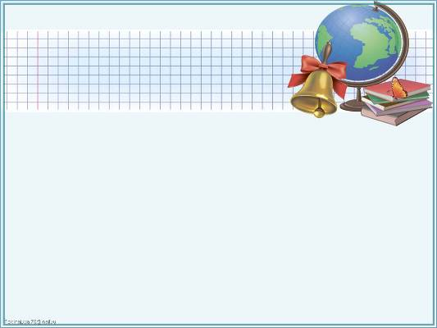
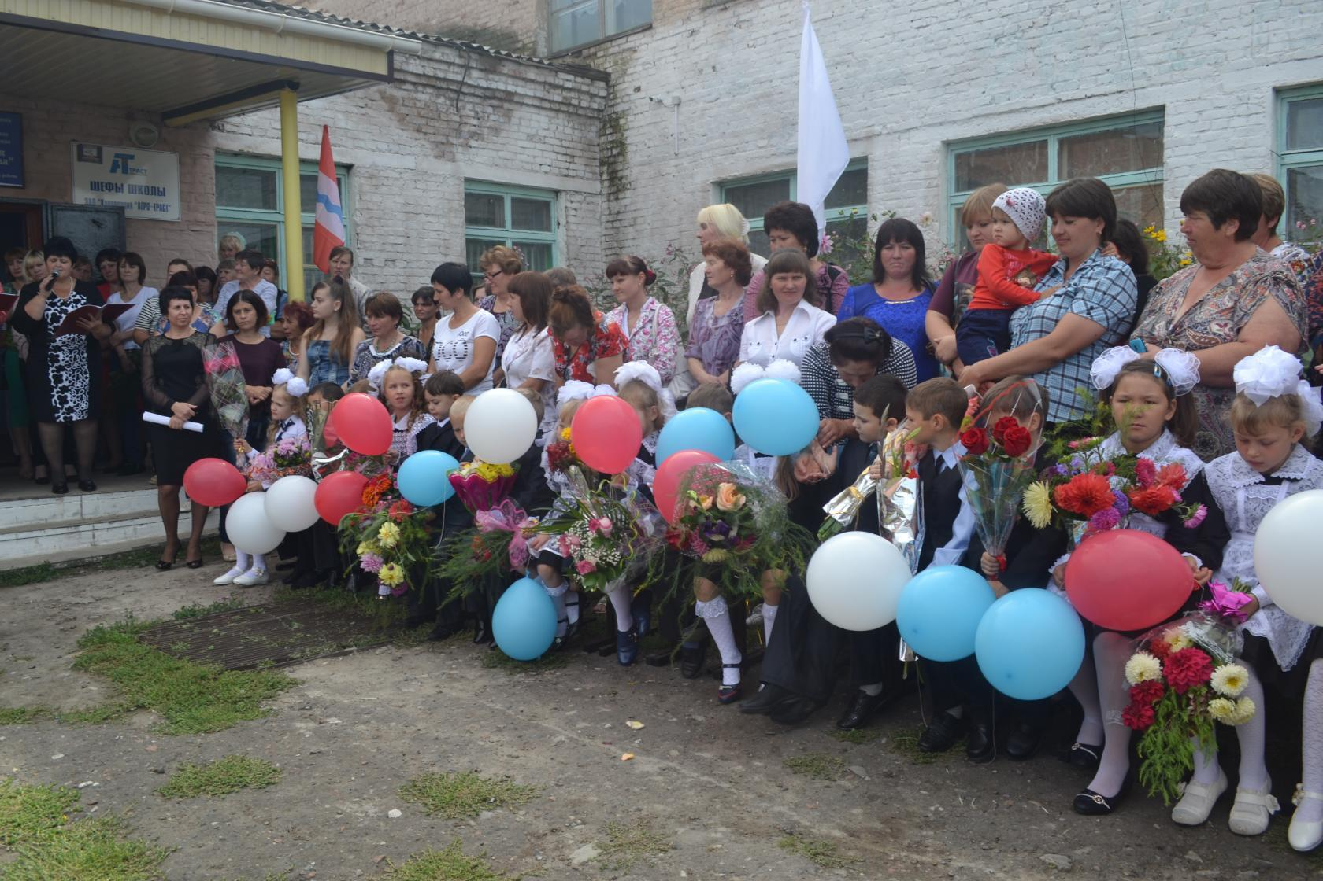
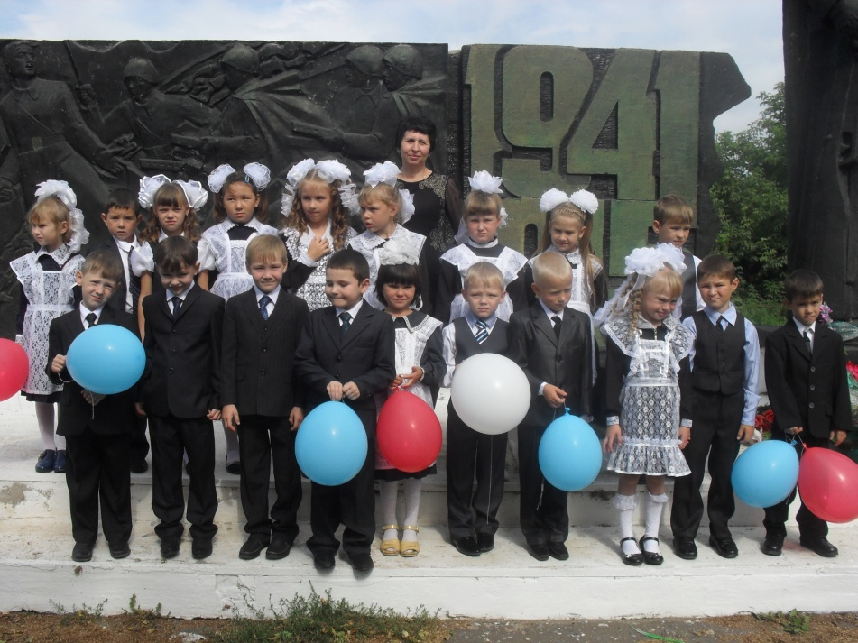
1 сентября 2015 год.
Вот такими крохами они пришли первый раз в 1 класс.
Здравствуй, осень золотая!
Школа, солнцем залитая!
Наш просторный, светлый класс,
Ты теперь встречаешь нас.

Slide 3
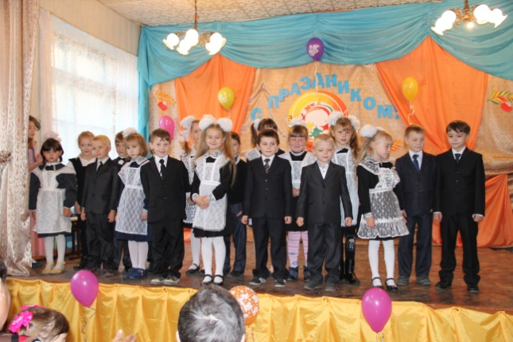
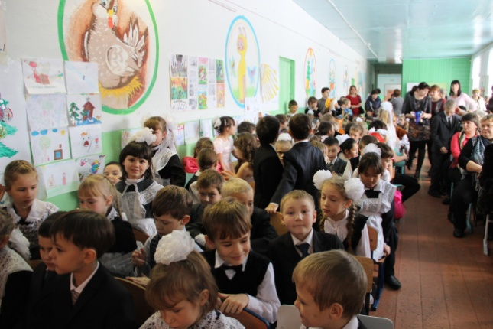
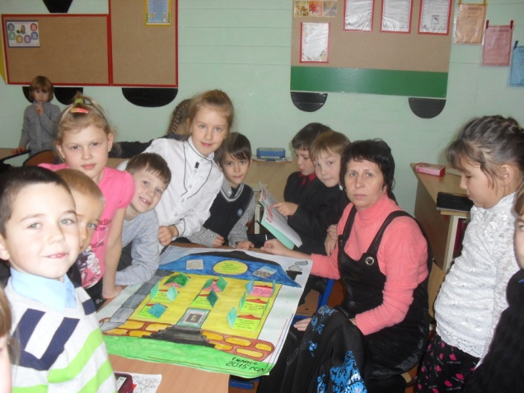
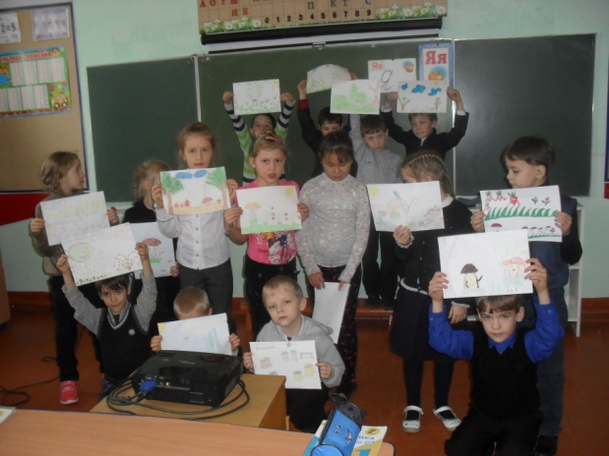
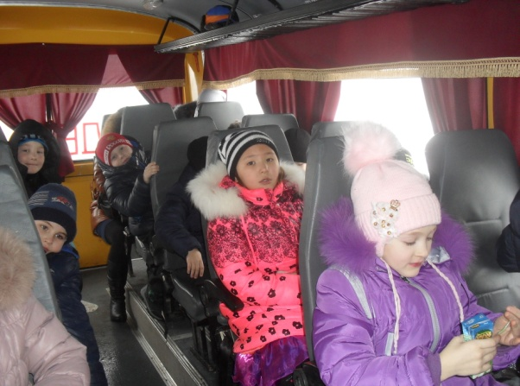
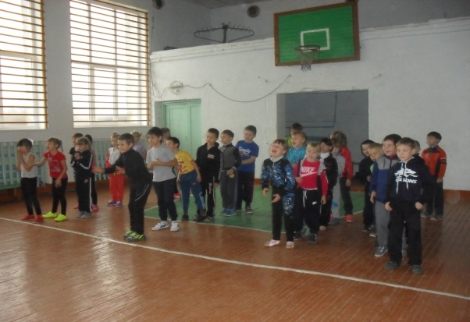
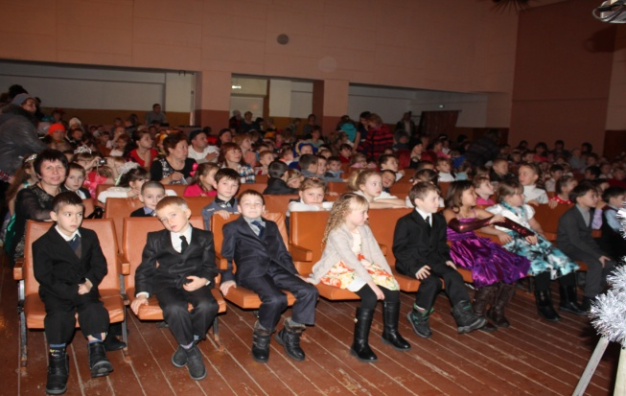
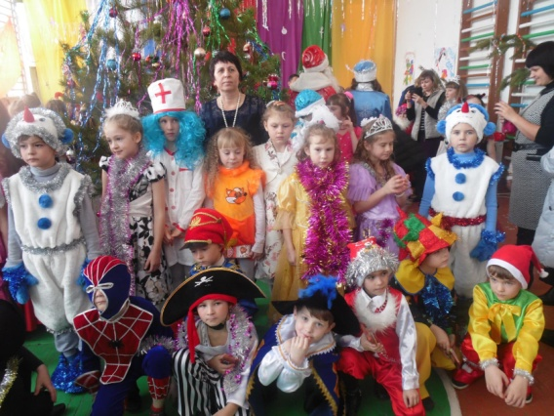
Вот и начались школьные будни:

Slide 4
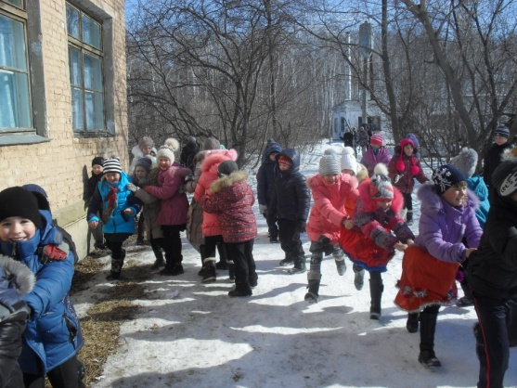
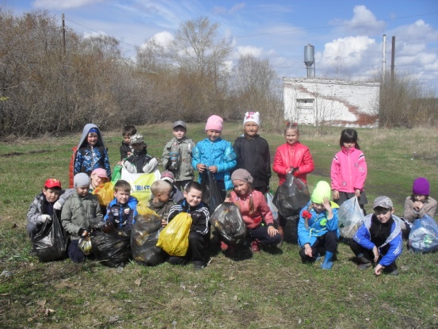
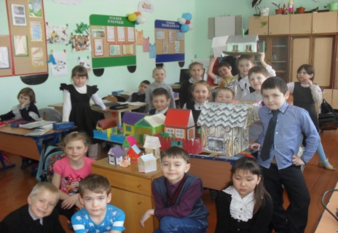
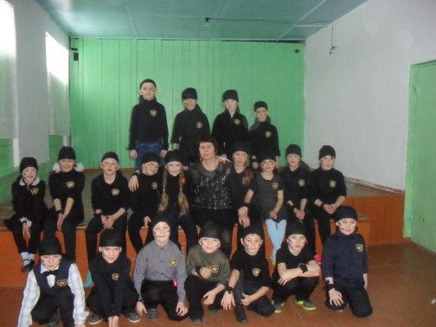
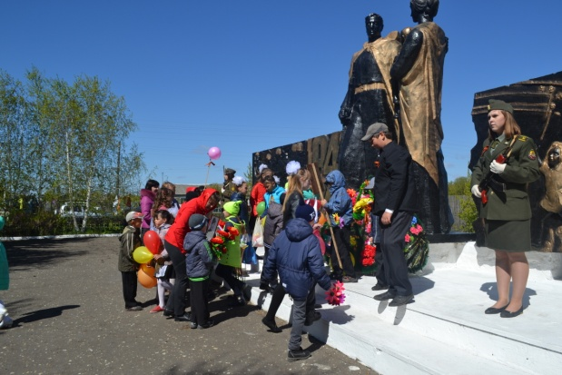
За 2015-16 учебный год ребята участвовали в школьных мероприятиях, конкурсах, спортивных соревнованиях, выставках творческих работ и рисунков, проектах, субботниках, олимпиадах, в работе научных конференций, патриотических акциях, концертах, спектаклях, экскурсиях, фестивалях.

Slide 5
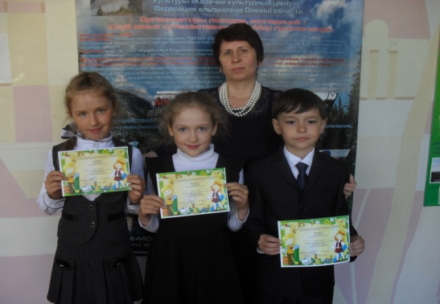
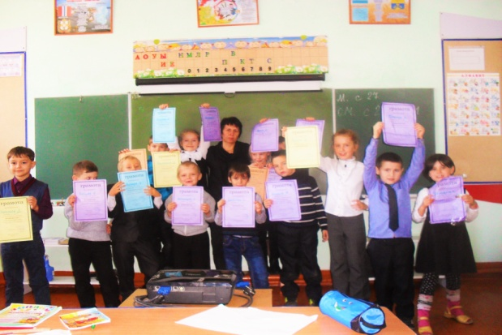
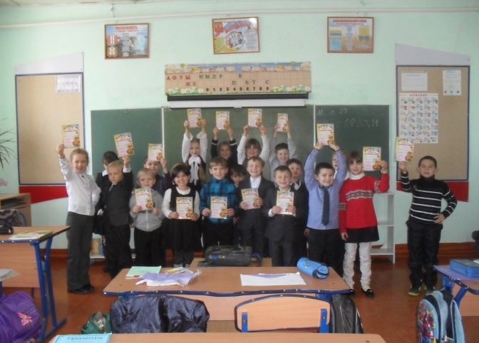
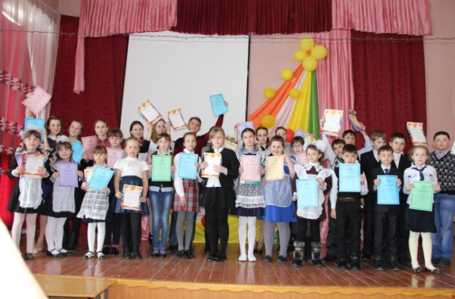
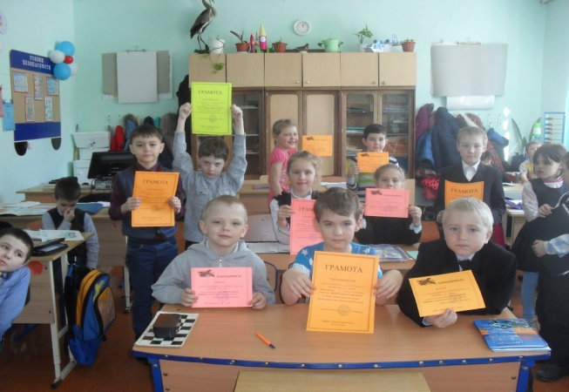
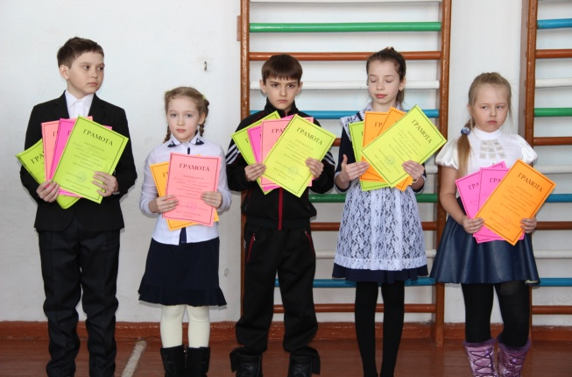
Наши награды:

Slide 6
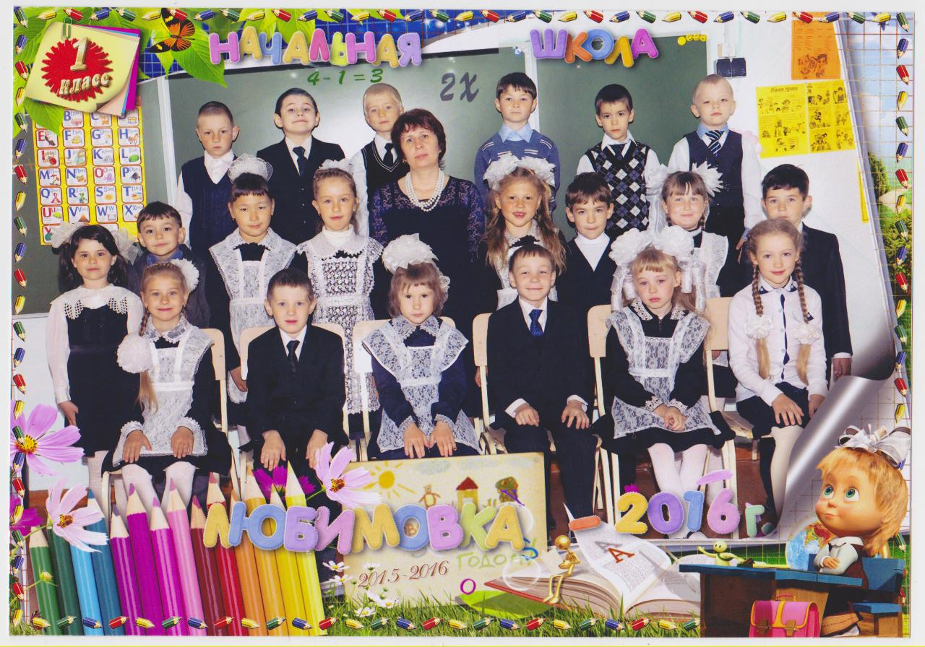

Slide 7

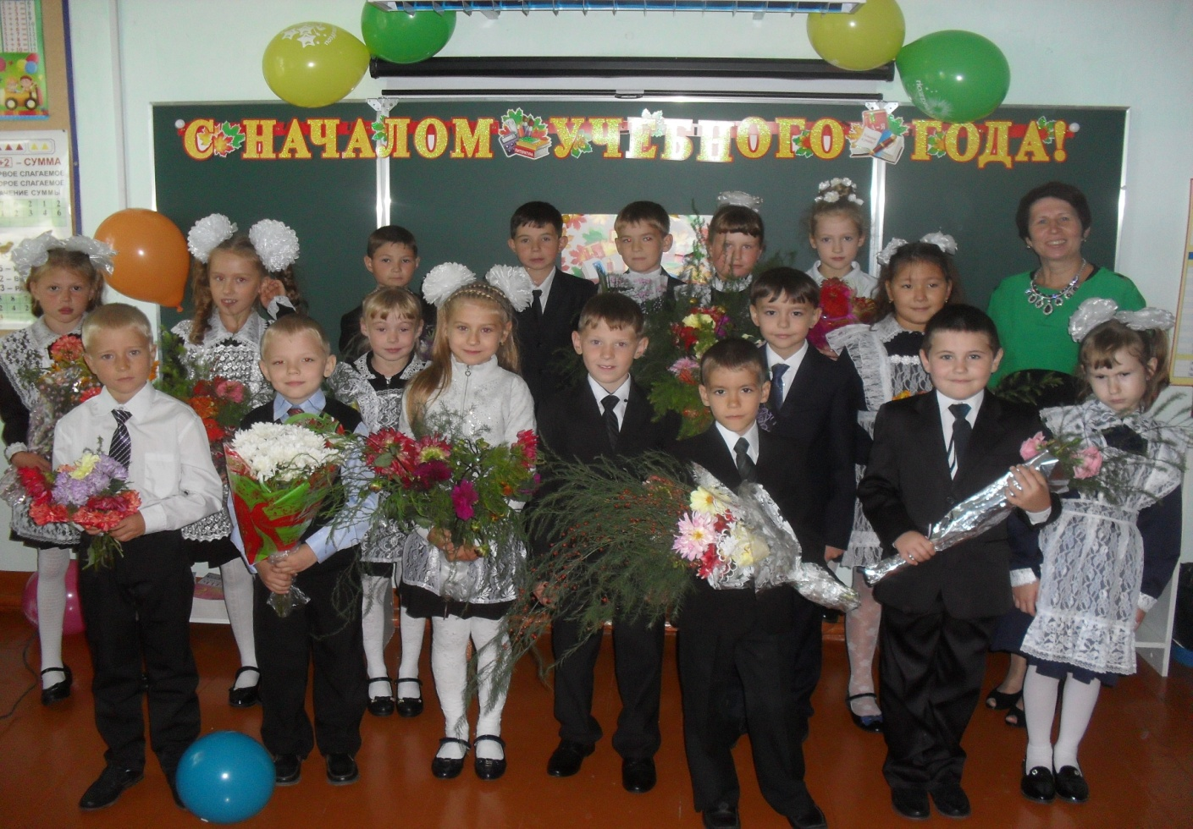
Снова наступила осень и мои малыши, окрепшие и подросшие, пришли во 2 класс.

Slide 8
Существительное – «школа»,
«Просыпается» – глагол.
С прилагательным «веселый»
Новый школьный день пришел.
Встали «мы» – местоимение,
Бьет числительное «семь».
За ученье, без сомненья,
Приниматься надо всем.
Мы наречием «отлично»
На уроках дорожим,
Соблюдаем мы привычно
Дисциплину и режим.
«Не» и «ни» – у нас частицы,
Нам их надо повторять!
И при этом не лениться
И ни часу не терять!
О. Высотская

Slide 9
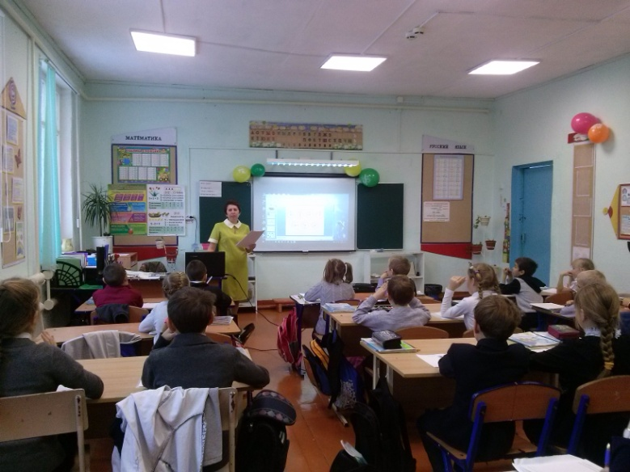
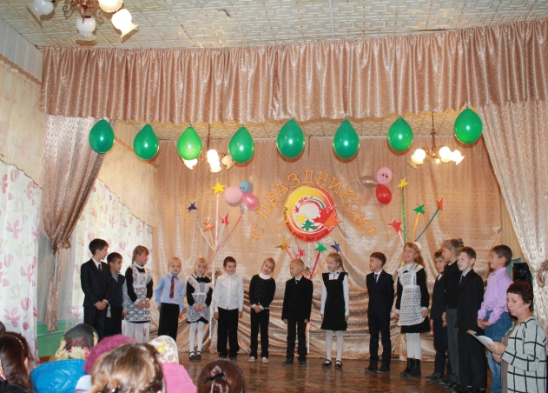
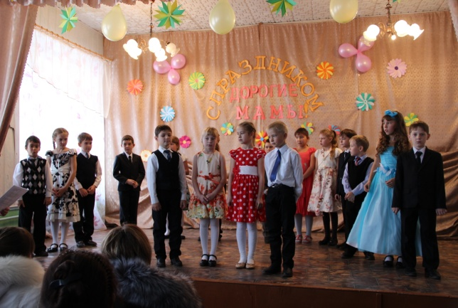
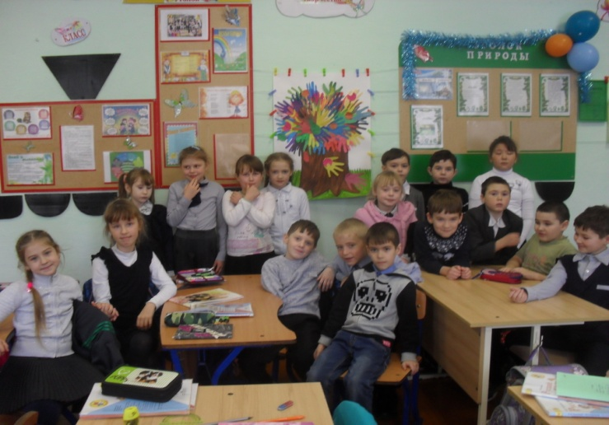
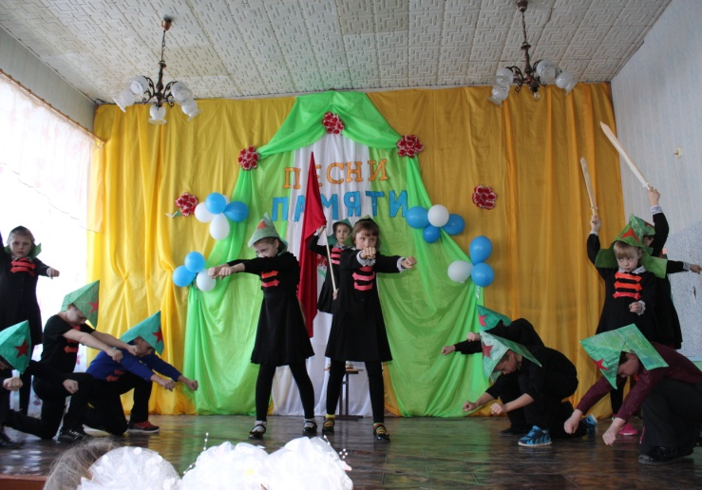
В школе нам некогда скучать!

Slide 10
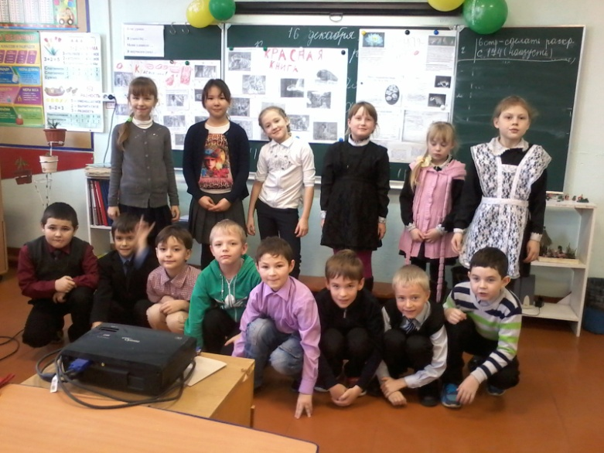
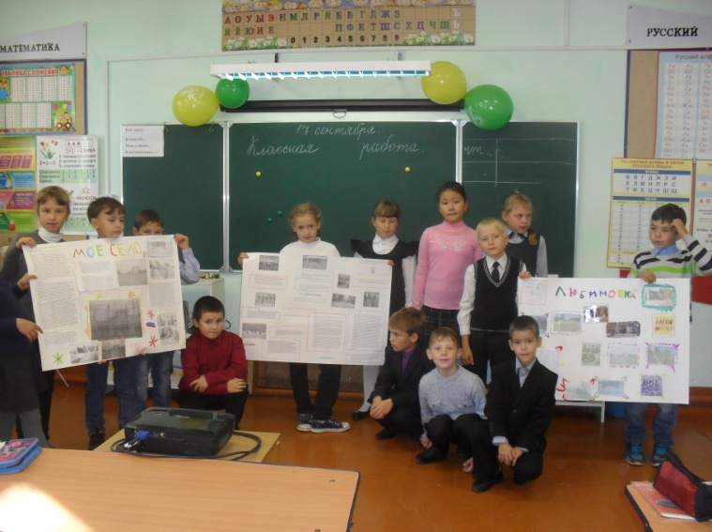
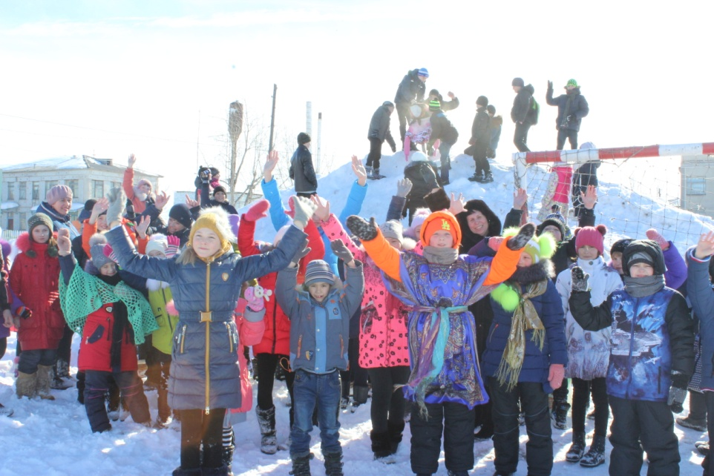
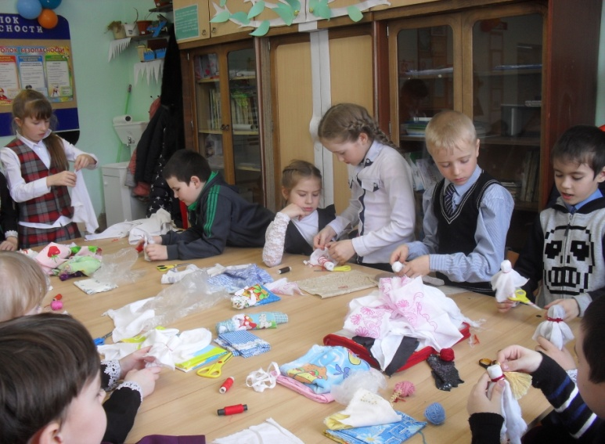
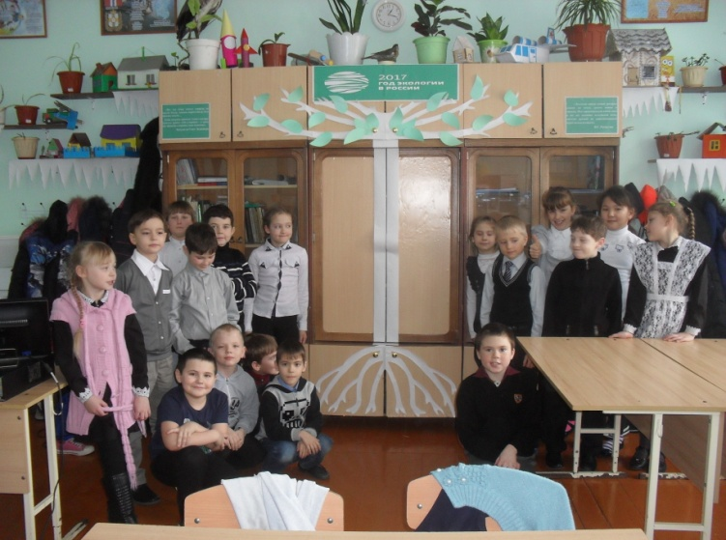
В школе нам некогда скучать!

Slide 11
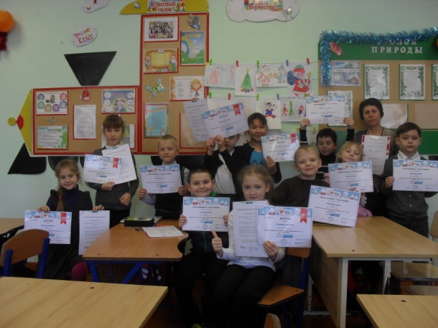
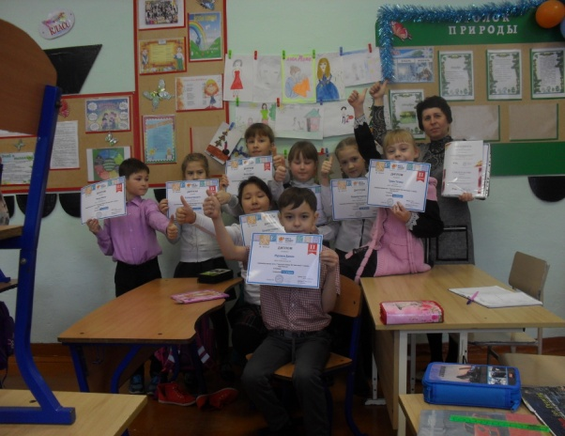
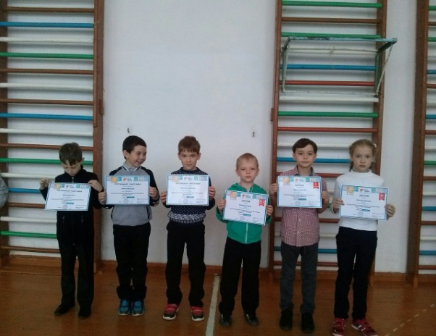
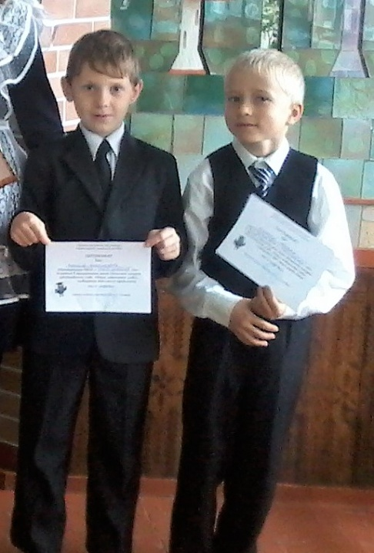
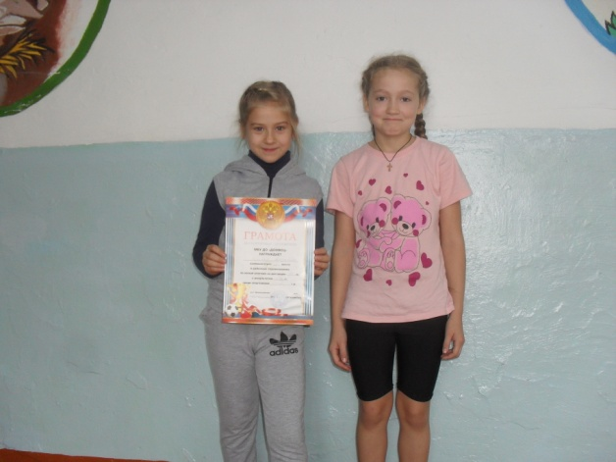
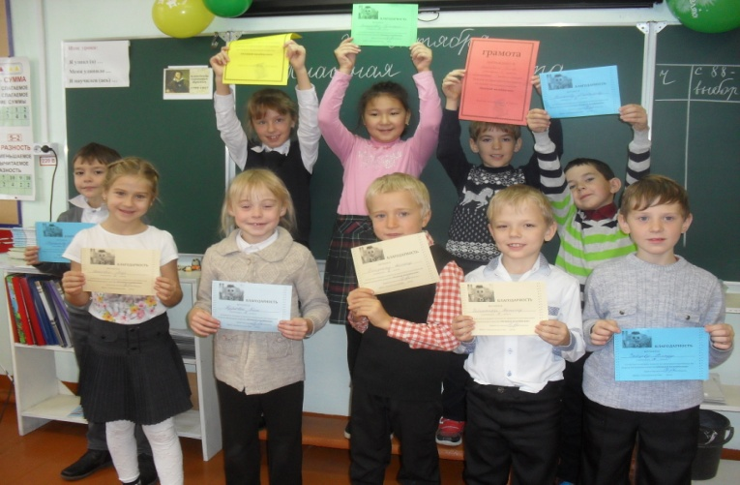
Наши новые победы

Slide 12
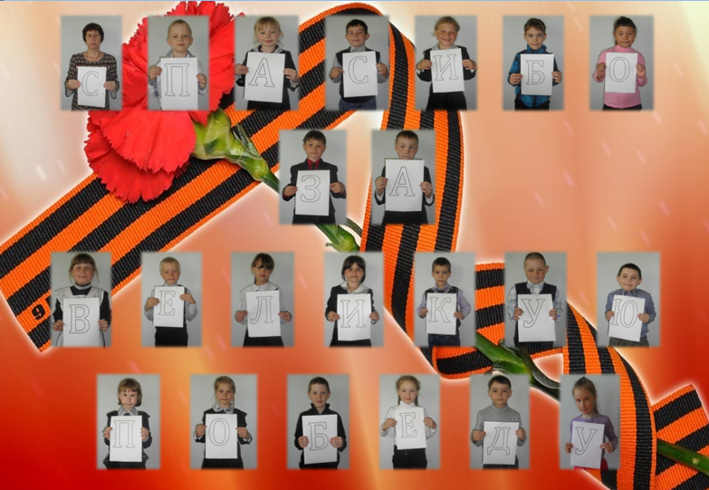

Мой дед сражался за победу,
За мир, за счастье, солнца свет,
Поздравим тех, кто жив остался,
И вспомним тех, кого уж нет!
Мы дружны с печатным словом,
Если б не было его,
Ни о старом, ни о новом
Мы не знали б ничего!

Slide 13
«Вся гордость учителя в учениках, в росте посеянных им семян...»
Д.И. Менделеев
Я горжусь своими учениками! Я верю, что закончив школу, они будут добрыми честными, хорошими, отзывчивыми людьми, готовыми в трудную минуту прийти на помощь любому человеку.
И это будет наша общая Победа!
Всегда Ваша
Ольга Николаевна Шевченко

Slide 14

*Все фотоматериалы размещены с согласия родителей (законных представителей) учащихся.
Адрес: 646944,
Омская область,
Оконешниковский район,
с. Любимовка,
ул. Гайдара, 21
Тел: (38166) 59-148
E-mail: shkolal@mail.ru

